Slide 1

Análisis y diseño de algoritmos – Tips and Tricks
Contenido
Lectura de datos
Salida
Algunas Estructuras de datos.
Complejidades
Material elaborado por: Andrés Felipe Pineda
Facultad de Minas, Departamento de Ciencias de la Computación y la Decisión
Notes:
1

Slide 2
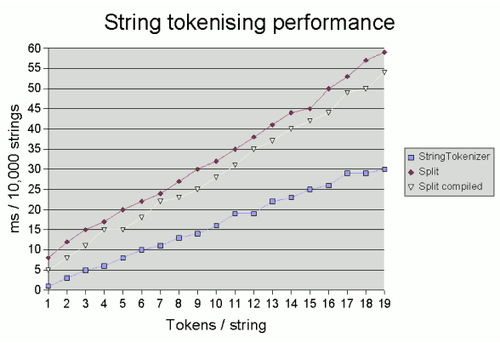
LECTURA DE DATOS
Java
C++
Usar InputStreamReader, en vez de Scanner
Usar StringTokenizer para dividir datos, en vez de Pattern o Split.
Usar scanf, en vez de cin
No se necesita leer toda la línea y luego dividirlo en tokens.
Se puede usar while(N--) para iterar sobre N casos de prueba.
Tomado de: http://goo.gl/qO2RFM

Slide 3


SALIDA DE DATOS
Java
C++
Usar StringBuilder cuando se requiere concatenar un número considerable de veces un String
Si necesita imprimir un número en formato decimal con separador de decimales diferente a la coma, usar printf y usar Locale.English, este también se usa cuando se requiere imprimir un número con cierta cantidad de cifras decimales
No parece haber una diferencia considerable con respecto a printf o cout<<, sin embargo printf permite darle formato a los números con decimales.
Se puede importar solamente la librería
#include<bits/stdc++.h>
Para no tener que importar cada una de las librerías estándares (Muy recomendado!!).

Slide 4

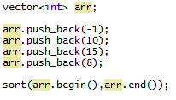
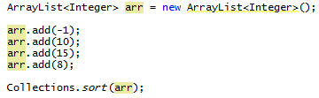
Ordenamiento
Java
C++
Para ordenar arrays de tamaño fijo, Usar Arrays.sort(arr), se debe importar la librería java.util.Arrays;
Para ordenar ArrayLists (tamaño variable) usar Collections.sort(arr), se debe importar la librería java.util.Collections;
Para ordenar arrays de tamaño fijo o variable se puede usar la función sort() de c++.

Slide 5
Estructuras de datos importantes (I)
Estructura de dato | Función
Cola | Permite mantener los datos de una manera secuencial. Solamente se puede recuperar y eliminar el primer elemento. Al insertar un nuevo elemento, este queda ubicado en la parte posterior de la estructura.
Pila | Permite mantener los datos de una manera secuencial. Solamente se puede recuperar, eliminar e insertar al en la primera posición de la estructura.
ArrayList | Permite mantener datos de una manera secuencial. Se puede recuperar , eliminar e insertar cualquier elemento de la estructura en cualquier posición válida.
TreeMap/ HashMap | Permite mapear(encontrar) un valor a partir de una clave. TreeMap: Mantiene los datos ordenados por su clave usando un árbol binario de búsqueda. HashMap: Usa una función Hash sobre la clave para obtener la dirección de memoria dicho valor. Se puede recuperar, eliminar e insertar cualquier elemento a partir de una clave, esta debe ser única o si no los datos se sobrescribirían.
TreeSet/ HashSet | Permiten implementar un ‘Conjunto’ de elementos No permite mantener datos repetidos TreeSet: Permite mantener los datos ordenados HashSet: Usa una función de hash para recuperar los elementos en el conjunto.
Cola de Prioridad | Es un Heap(montículo) que permite mantener en la parte alta (o inicial) el valor con mayor prioridad (natural o definida*). Solamente se puede recuperar y eliminar el elemento que se encuentra en la parte superior. Cuando se inserta un nuevo valor, el heap se reorganiza.
*se debe implementar un Comparator

Slide 6
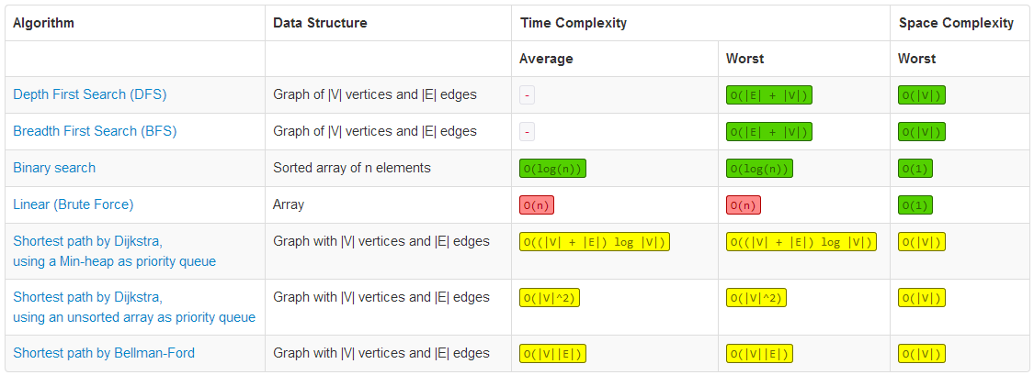
Complejidades (I)
Búsqueda
Tomado de: http://bigocheatsheet.com/

Slide 7
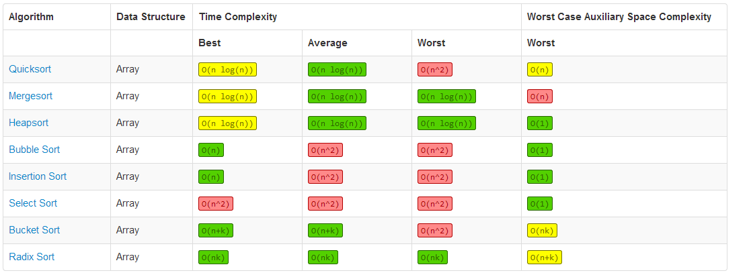
Complejidades (II)
Ordenamiento
Tomado de: http://bigocheatsheet.com/

Slide 8
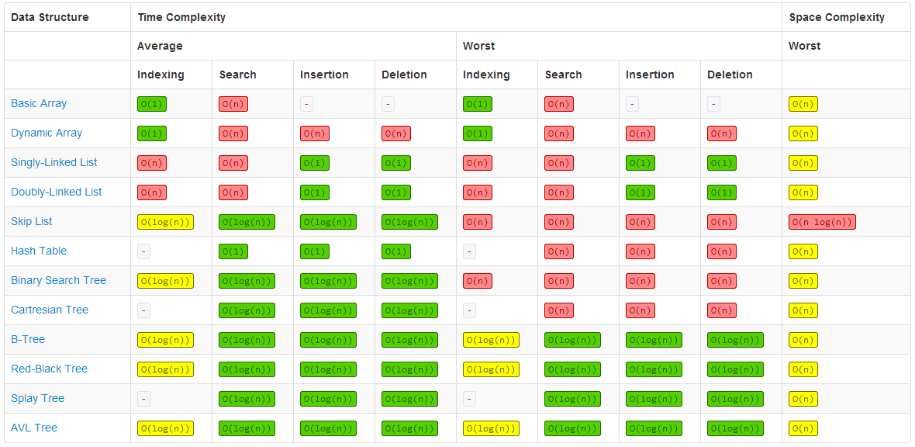
Complejidades (III)
Estructuras de datos
Tomado de: http://bigocheatsheet.com/

Slide 9
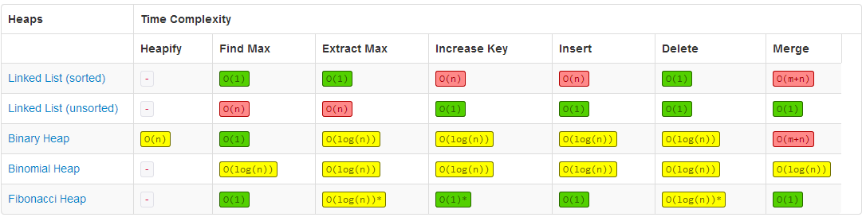
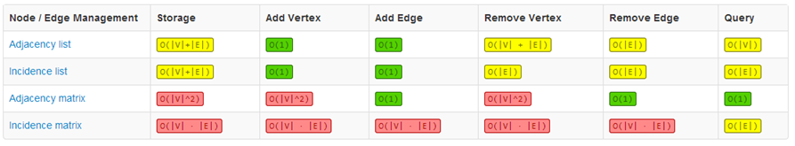
Complejidades (IV)
Heaps
Grafos
Tomado de: http://bigocheatsheet.com/

